Slide 1
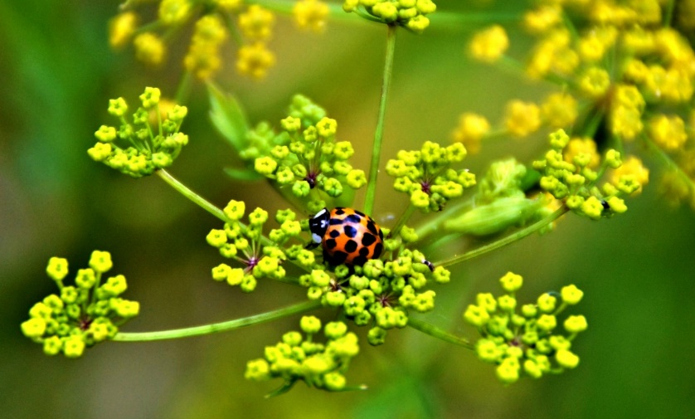
„Boružėlių grupė“ 2020 04 20 -24
Atradimų savaitė
Tikslas: ugdyti vaikų kūrybiškumą.
Projektinė veikla: Žaidimas „Takelis“ (Ilona Bakšė –video);
Uždaviniai:
Siūlyti įv. darbelių su gamtine medžiaga ir ne tik, skatinančių kurti, fantazuoti.
Pakviesti tėvelius dalyvauti parodoje „Pasipuošė žemė žiedais“.
Pateikti užduotėlių rankos lavinimui, krypties įtvirtinimui, dėmesio sukaupimui.

Slide 2
Ši savaitės tema buvo puiki. Tėveliai su vaikučiais atliko daug įdomių darbelių, užduotėlių. Augustėlis su močiute nustebino išskirtine veikla – padarė boružėlę iš ... arbūzo. Kaip visada labai gerai sekėsi Markui, Tautvydui, Agotėlei ir Rugilytei.... Jie atsiuntė daug atliktų darbelių. Grupės draugai sveikino Gabytę su 4-uoju gimtadieniu.

Slide 3
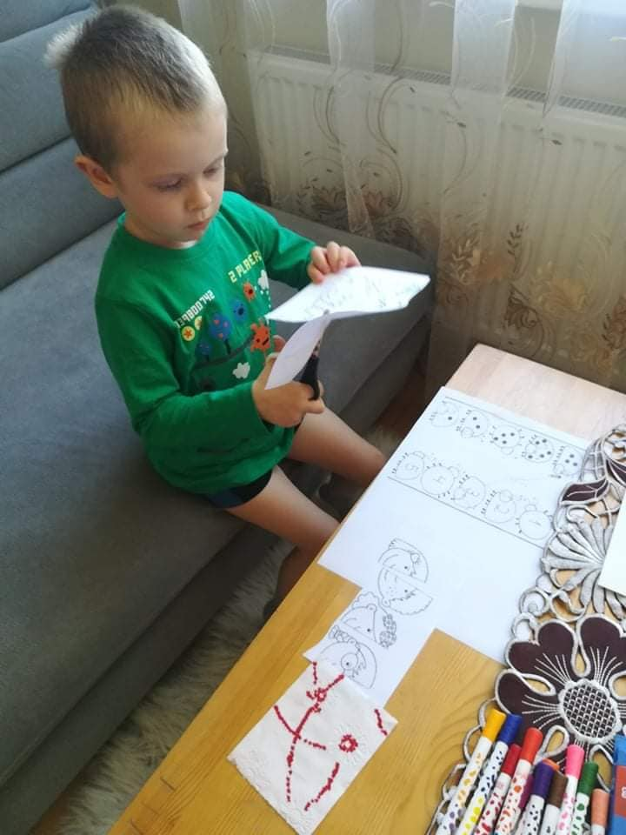
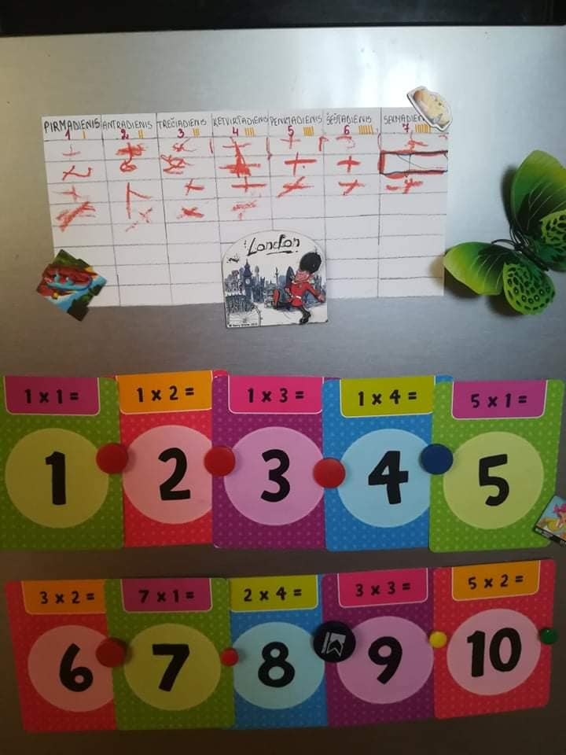
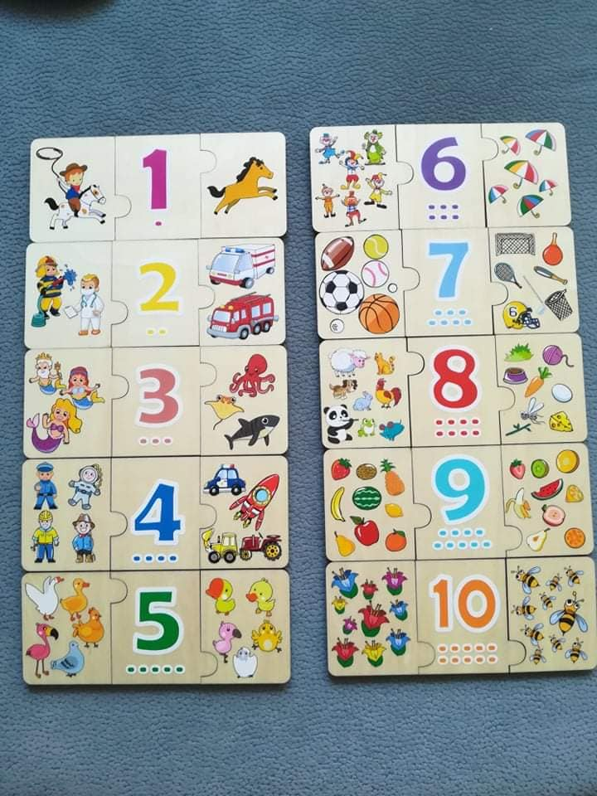
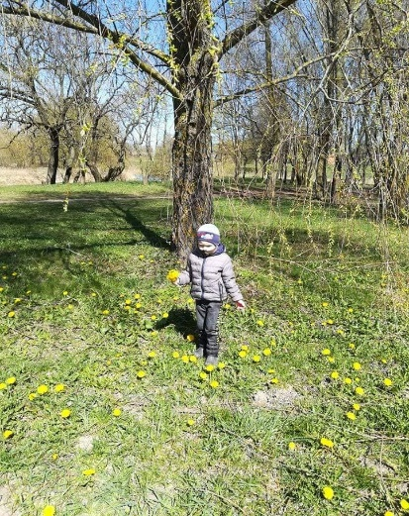
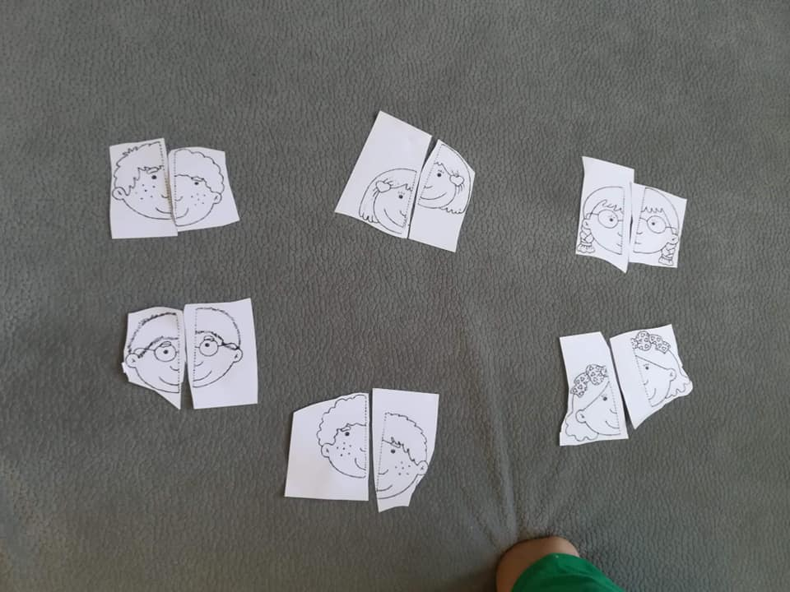
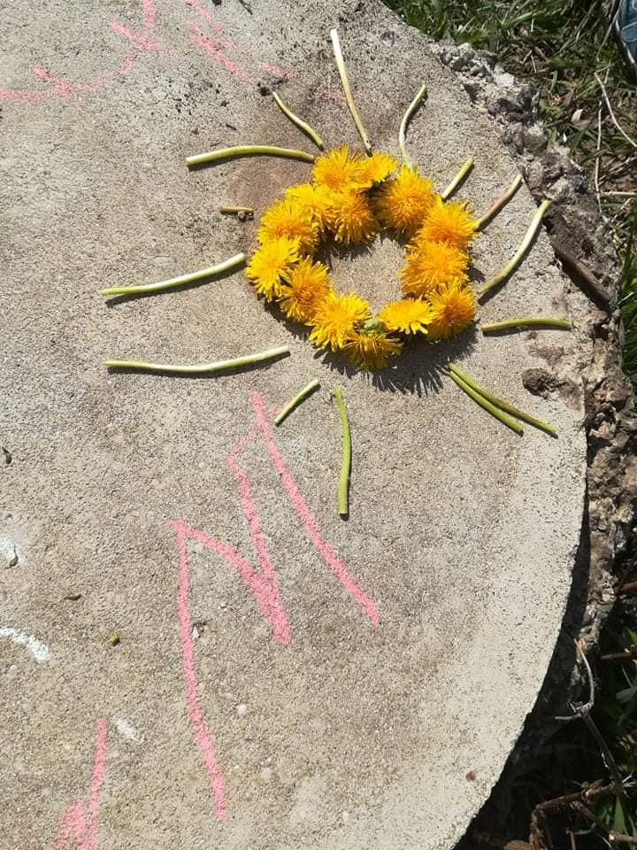
Marko darbeliai per savaitę

Slide 4
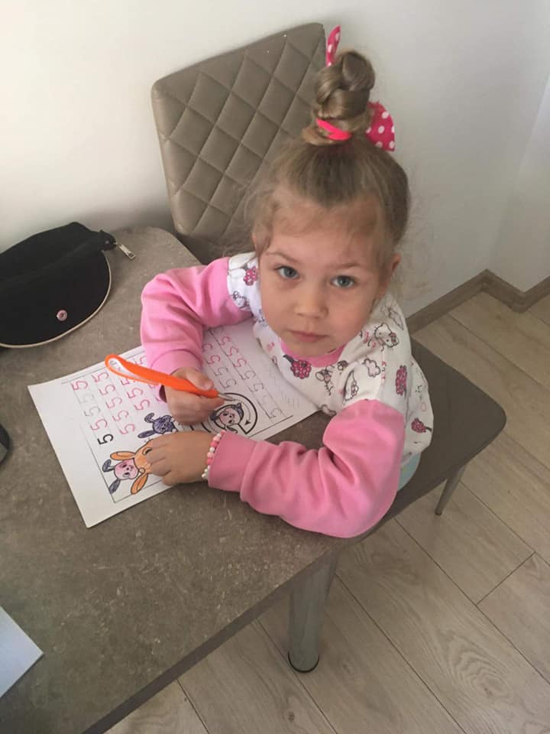
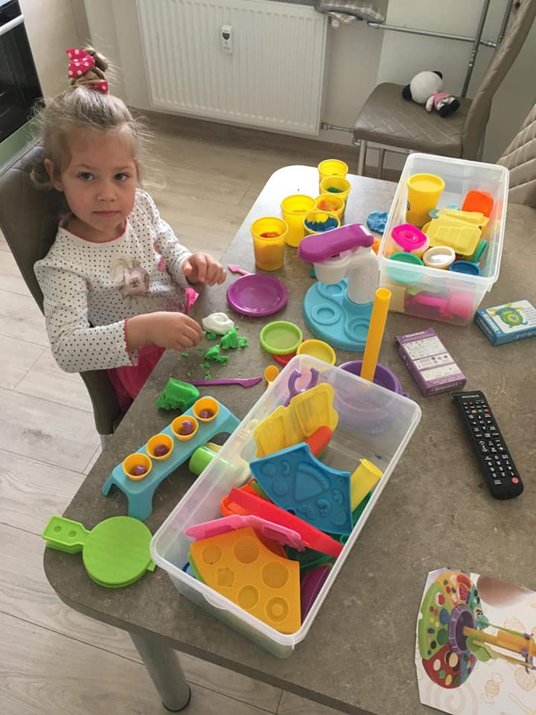
Agotėlė šią savaitę sportavo, darė užduotis, sveikino draugę gabiją

Slide 5
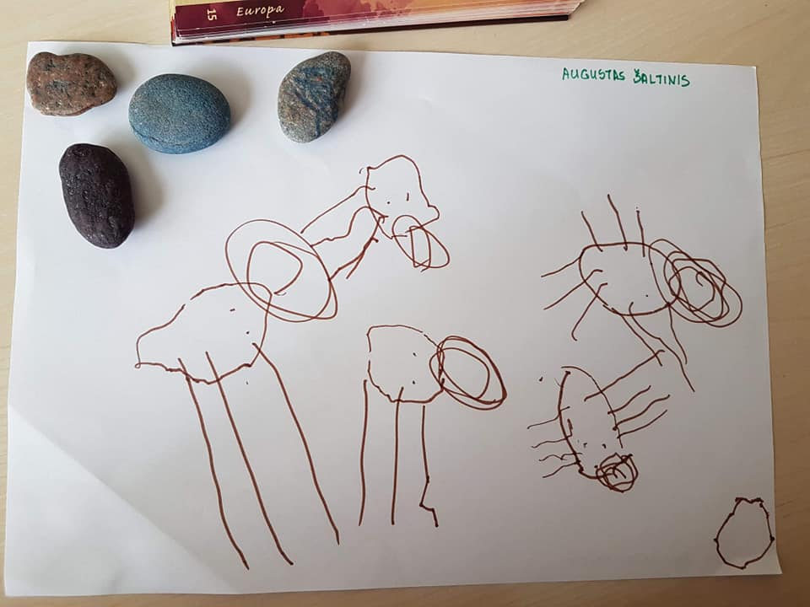
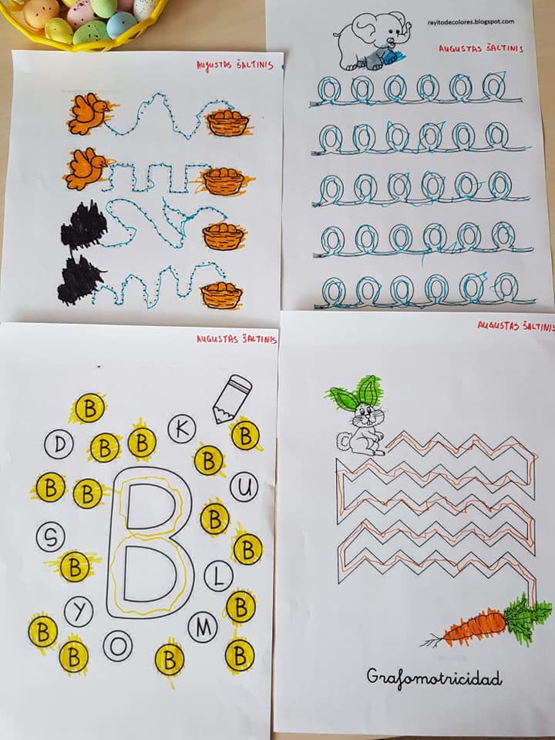
Augustas š. padirbėjo iš peties

Slide 6
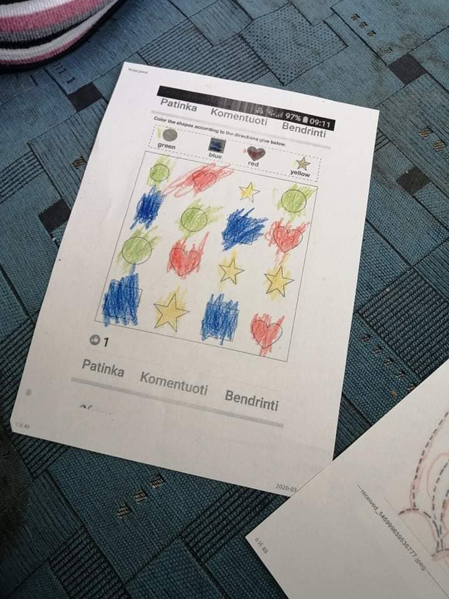
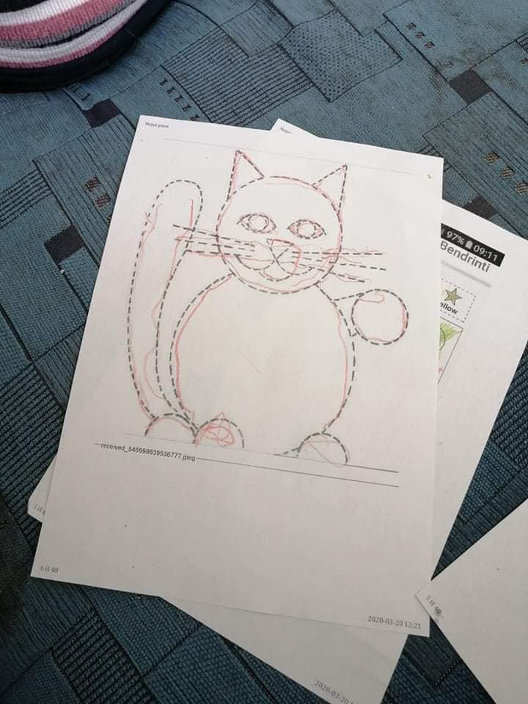
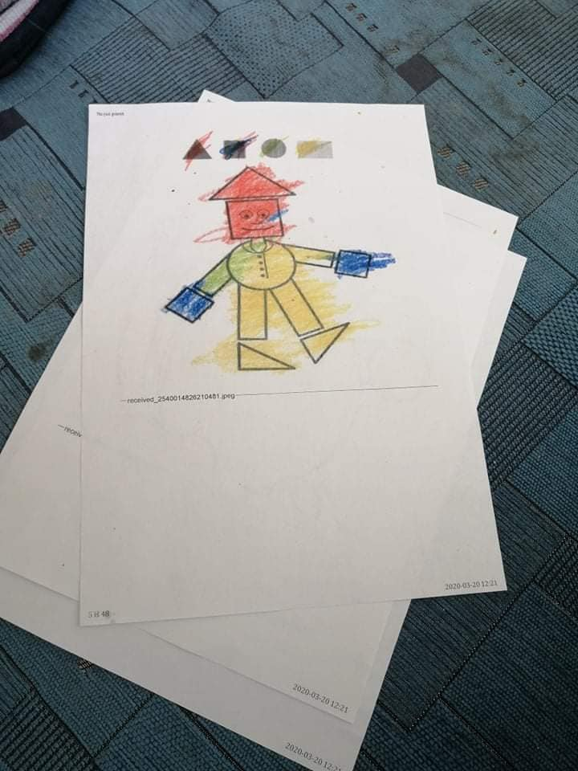
Nojus labai stengiasi daryti užduotėles

Slide 7
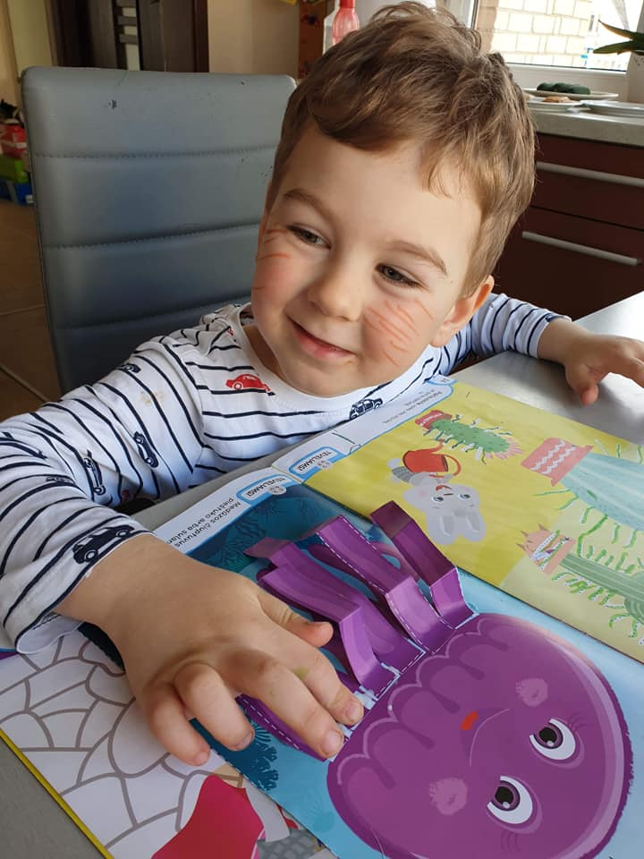
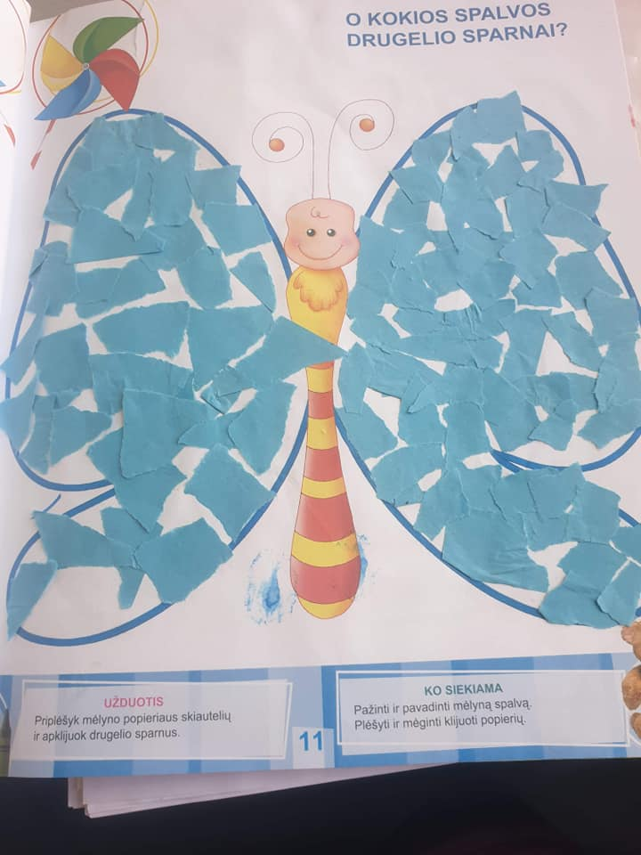
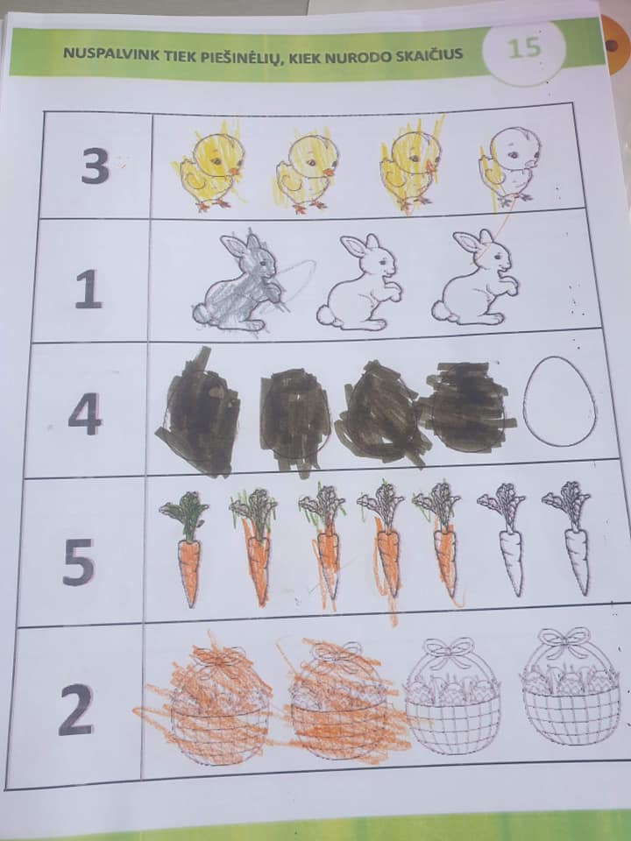
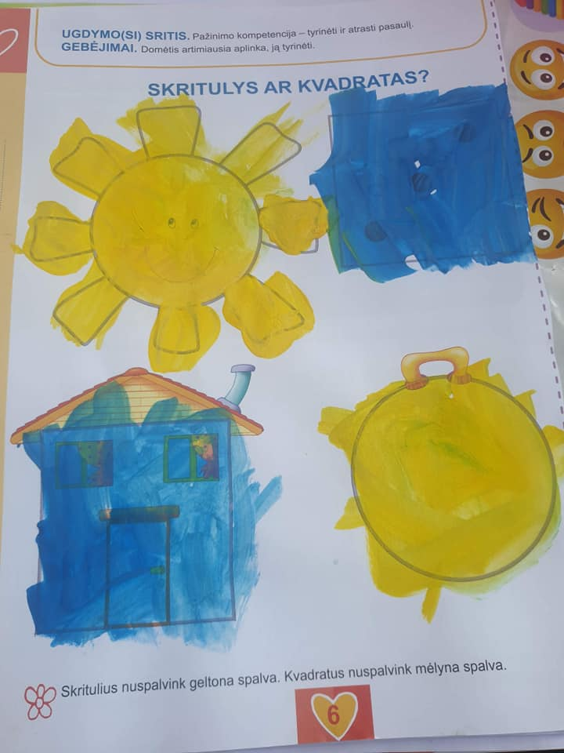
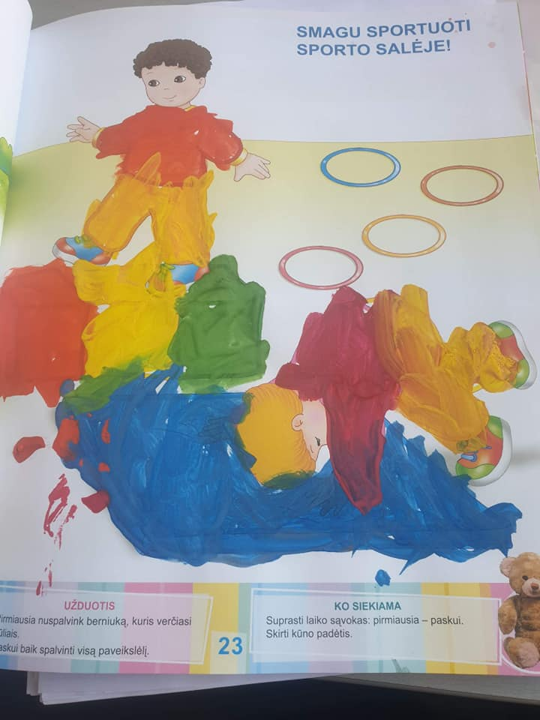
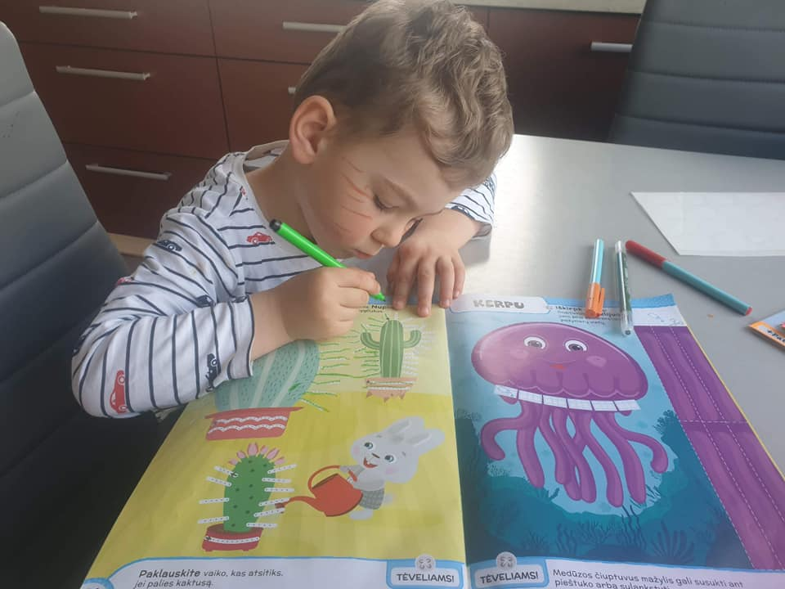
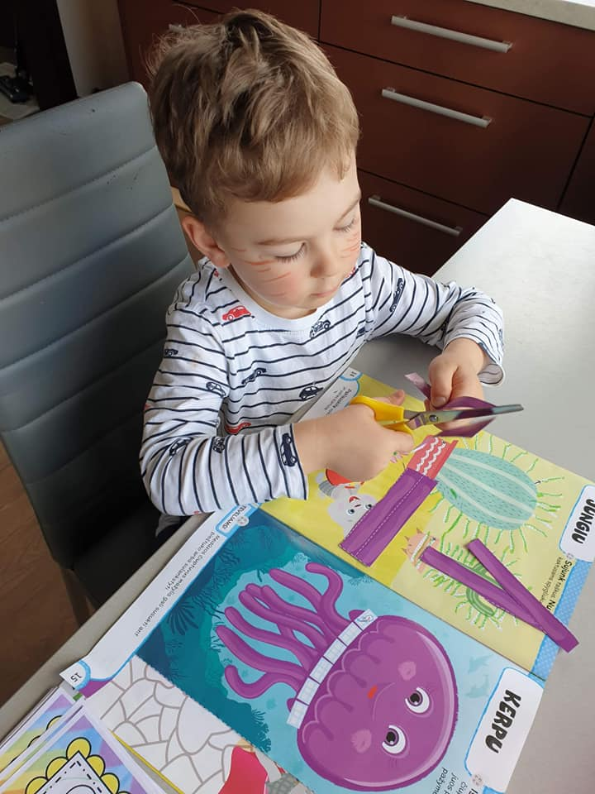
Tautvydas daro daug darbelių...

Slide 8
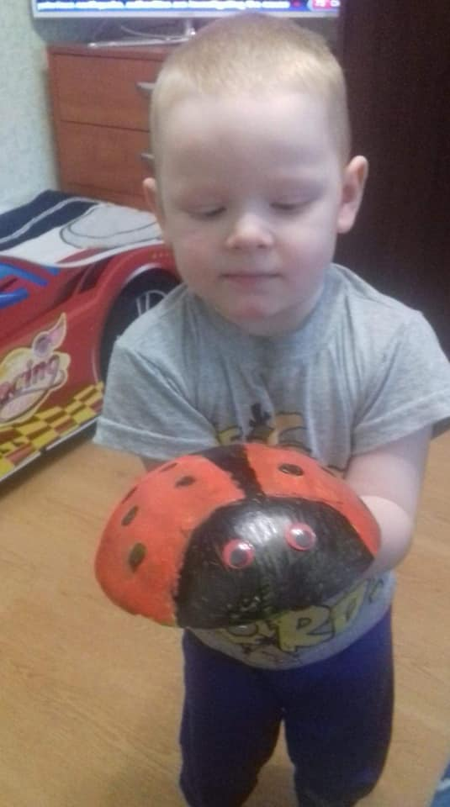
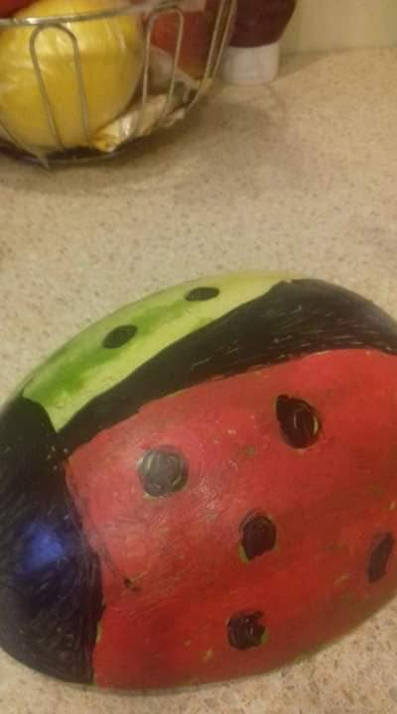
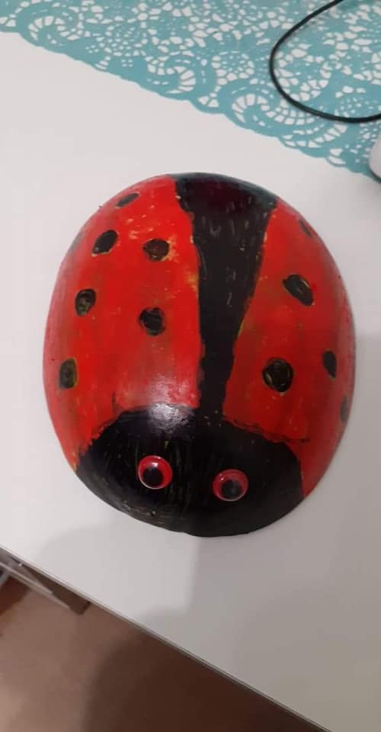
Augusto I. Arbūzinė boružėlė

Slide 9
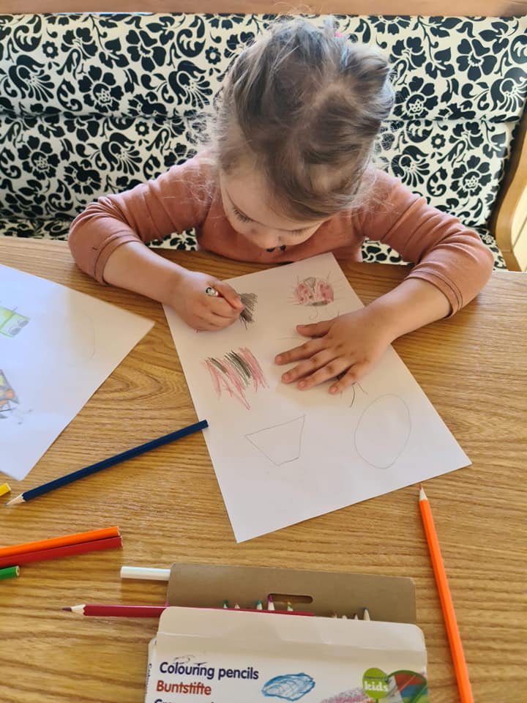
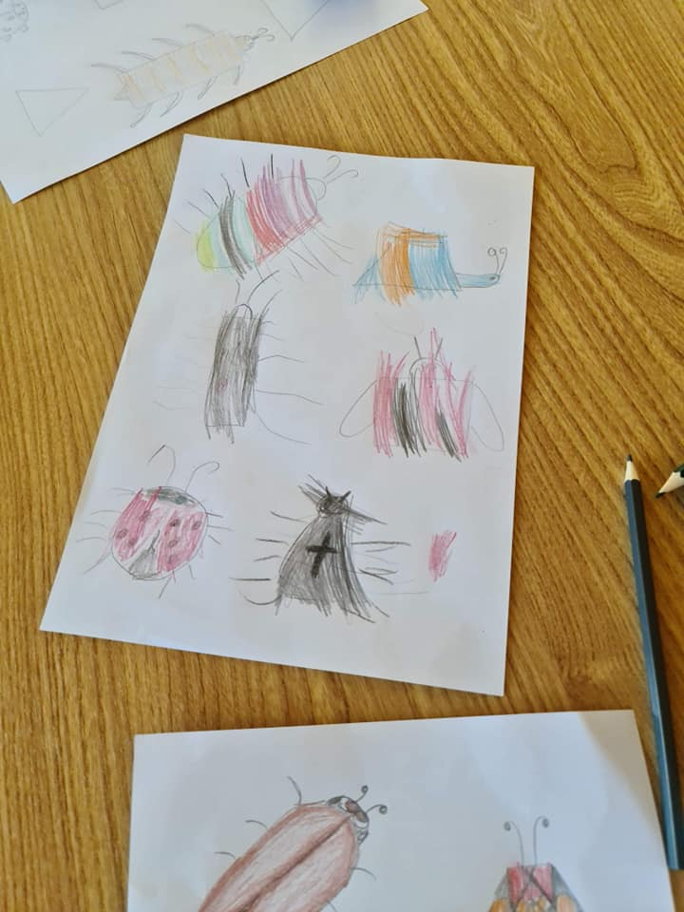
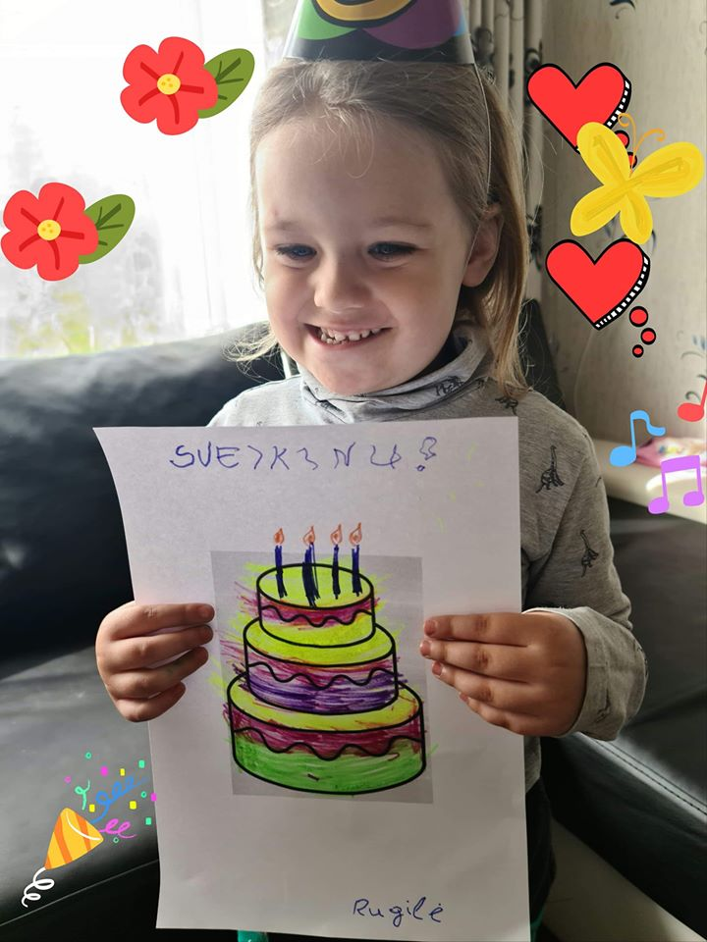
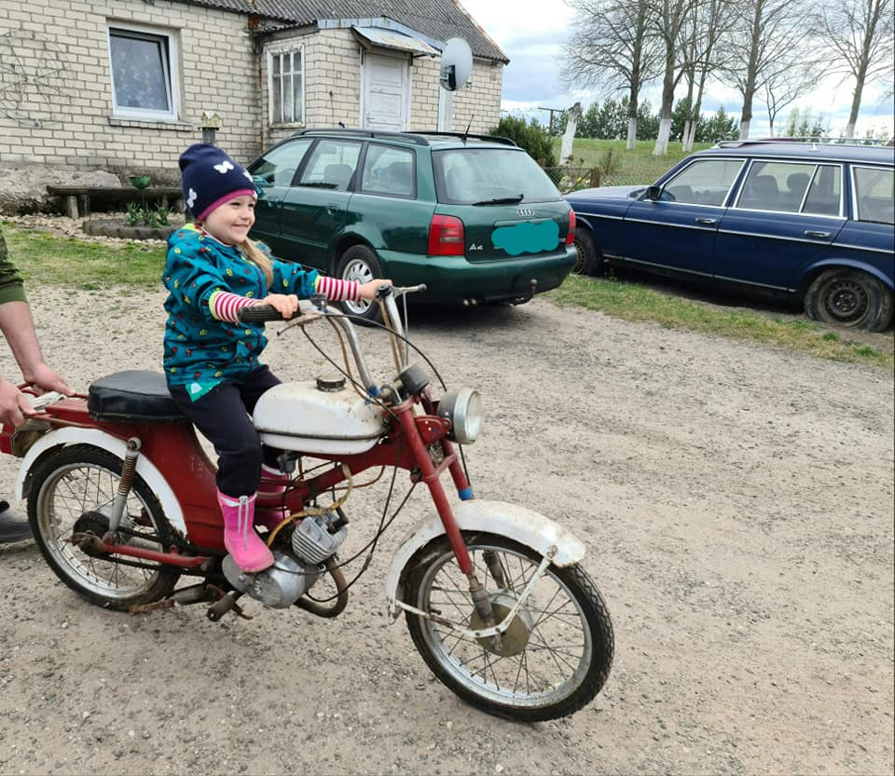
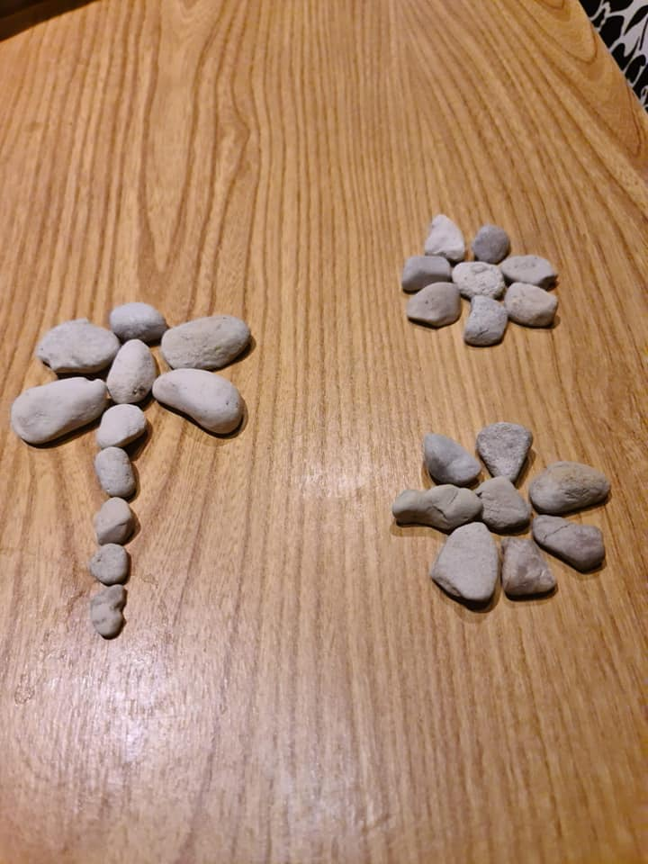
Rugilytė kūrė darbelius, piešė draugei sveikinimą, išbandė tėvuko motociklą...

Slide 10
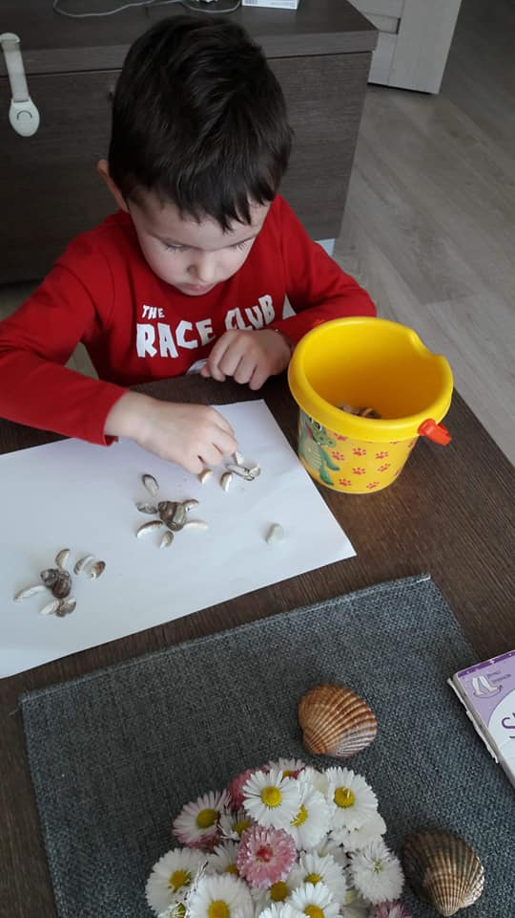
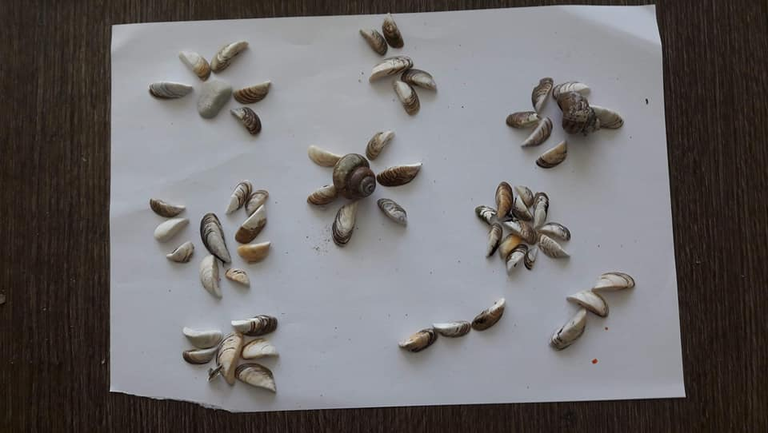
Laurynui puikiai pavyko darbeliai su kriauklėmis

Slide 11
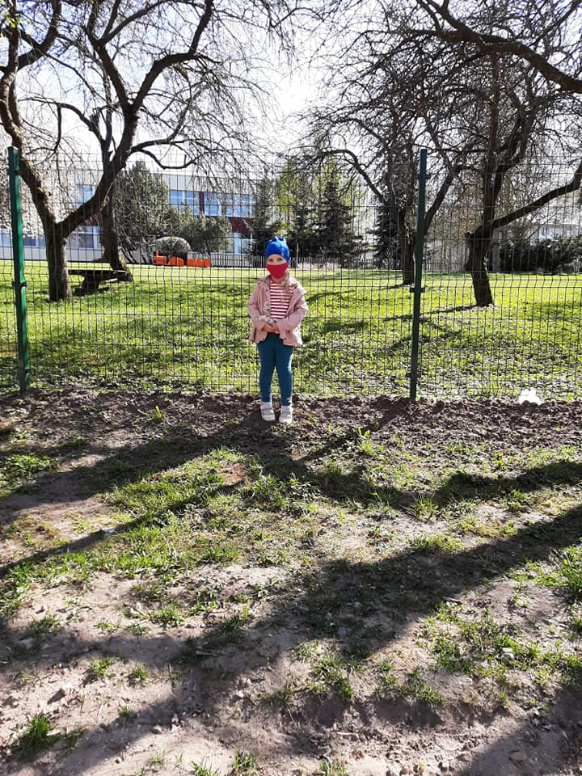
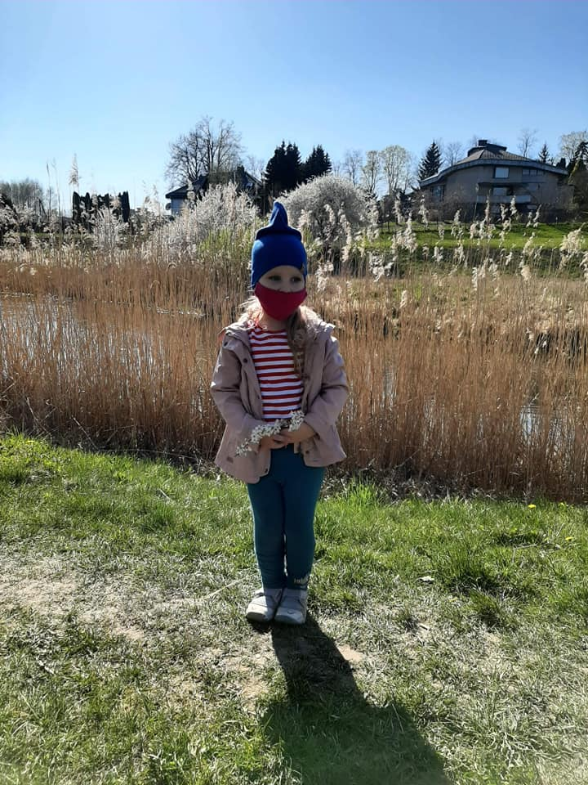
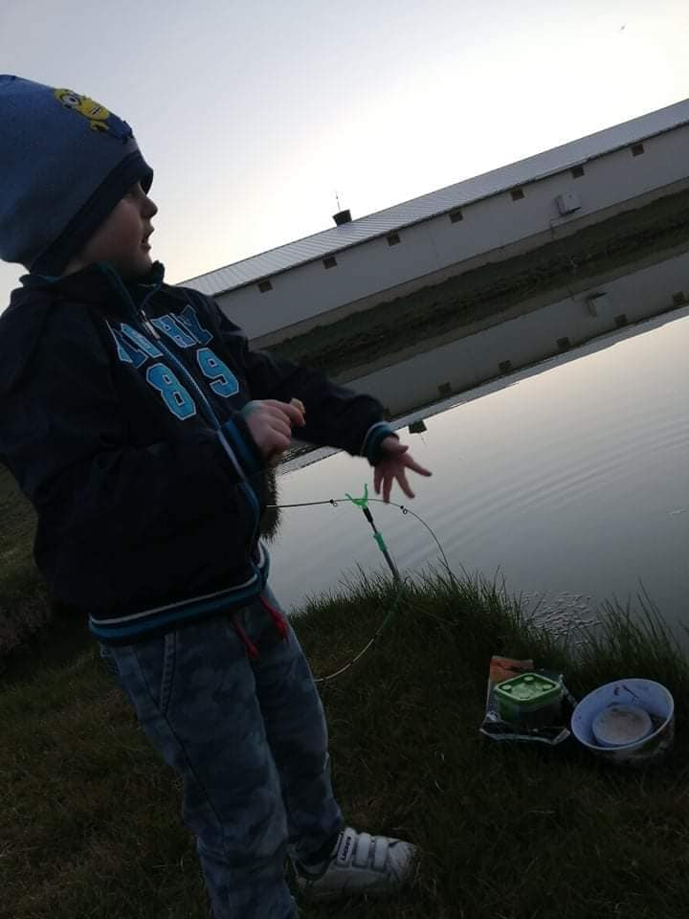
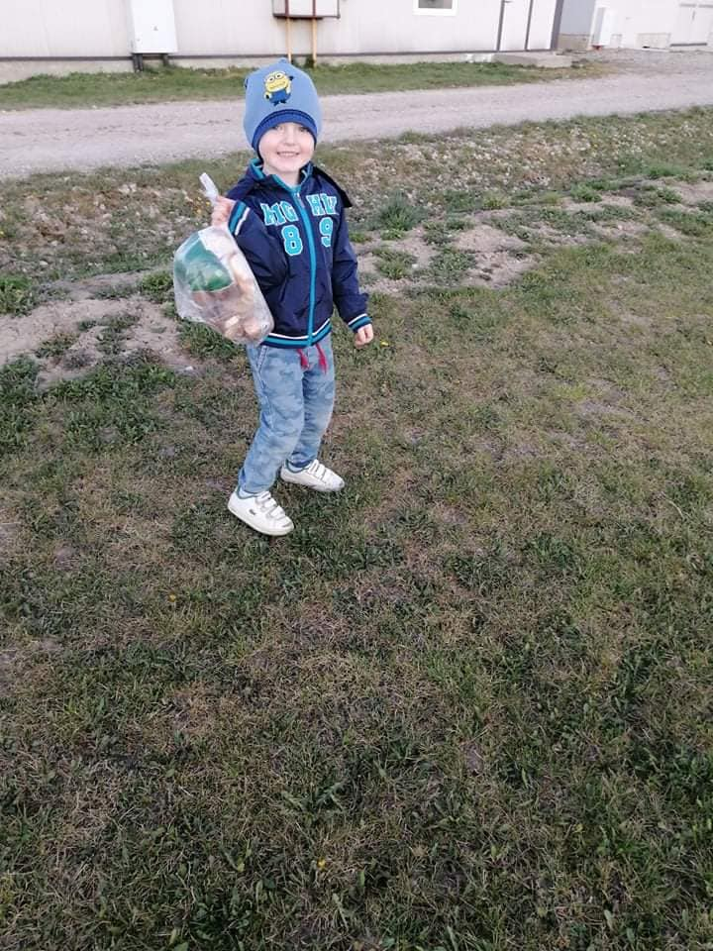
Pabūti gamtoje - puiku! Urtė aplankė darželį (nors ir per tvorą), o nojus prie tvenkinio maitino žuvis

